Slide 1
Otonom Araç İçin Kontrol Sistemi
BIL 496
İkinci İzleme
Şevval MEHDER
Proje Danışmanı: Prof. Dr. Yusuf Sinan AKGÜL Nisan 2019
Notes:
1

Slide 2
İçerik
Projenin Şeması ve Tanımı
Proje Tasarım Planı
Proje Gereksinimleri
Kaynaklar
2
Notes:
2

Slide 3
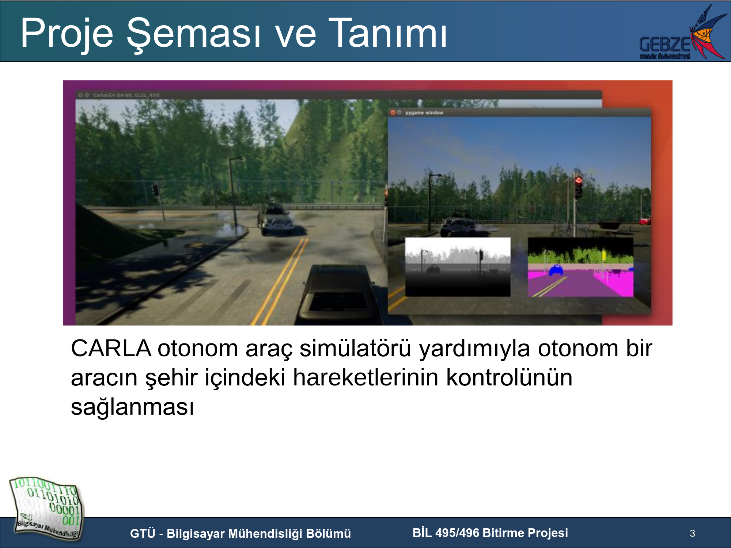
Proje Şeması ve Tanımı
ArduPilot Simülasyon Programı için bir joystick donanımı ve arayüz hazırlanması.
3

Slide 4
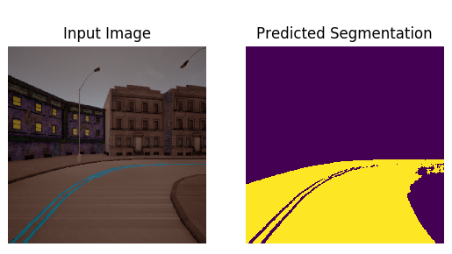
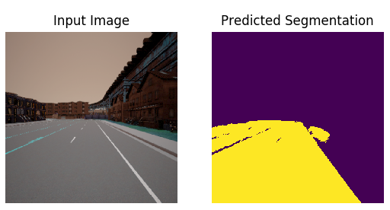
Yapılanlar
Predicted in 0.254235 sec
With %97.85 accuracy
Predicted in 0.258307 sec
With %90.53 accuracy
4

Slide 5
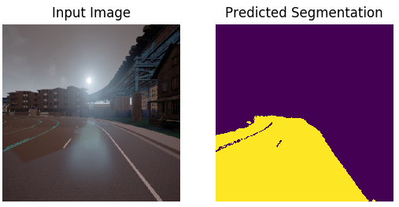
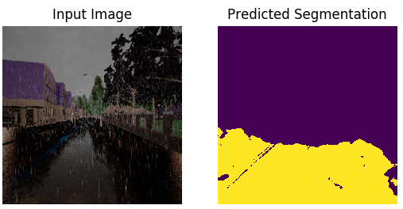
Yapılanlar
Predicted in 0.250787 sec
With %88.71 accuracy
Predicted in 0.261576 sec
With %84.85 accuracy
5

Slide 6
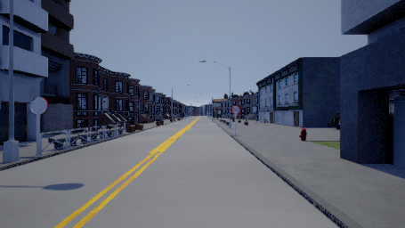
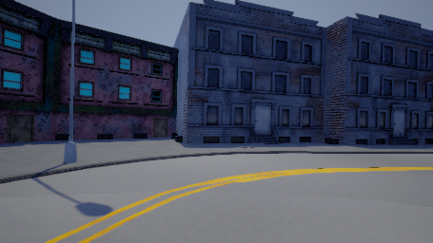
Yapılanlar
Direksiyon açısı tahmini
gr_truth: 0.0057915 (6.54) predicted: 0.0000055 (0.10)
gr_truth: 0.5087182 predicted: 0.0395933
6

Slide 7
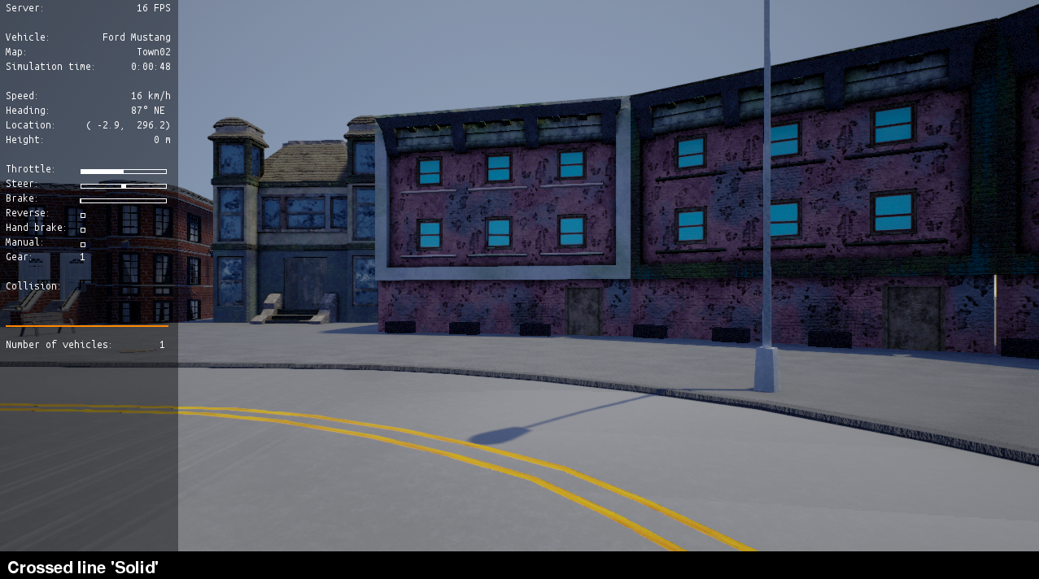
Yapılanlar
7

Slide 8
Planlanan
Yol piksellerinin tanınması için simülasyonda eğitilen modelin gerçek dünya görüntüleri ile denenmesi ve o veriler ile beslenmesi
Direksiyon açısı tahmini konusunda lineer regresyon yerine sınıflandırmanın denenmesi

Slide 9
Kaynaklar
Paszke, Adam, et al. "Enet: A deep neural network architecture for real-time semantic segmentation." arXiv preprint arXiv:1606.02147 (2016).
Bojarski, Mariusz, et al. "End to end learning for self-driving cars." arXiv preprint arXiv:1604.07316 (2016).
9

